Slide 1
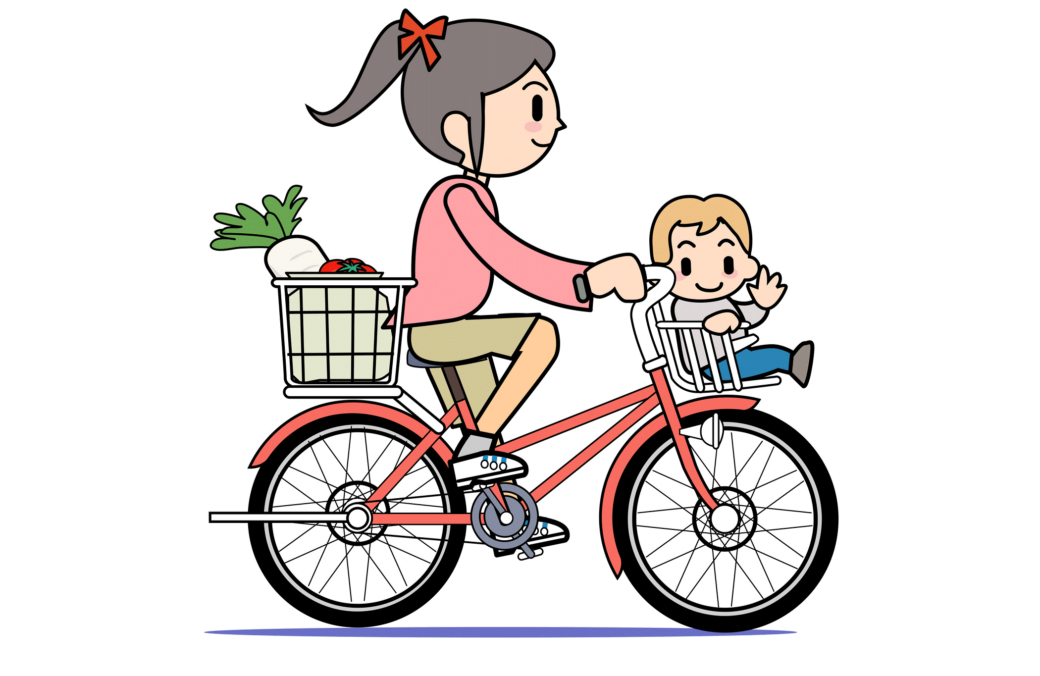
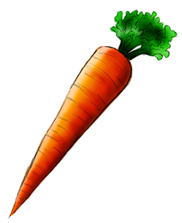
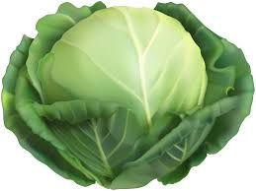
আজকের পাঠে
সবাইকে স্বাগত

Slide 2
এসো একটি ভিডিও দেখি
ভিডিও সম্পর্কিত আলোচনা
ভিডিও দেখতে ছবির উপরে ক্লিক করি

Slide 3
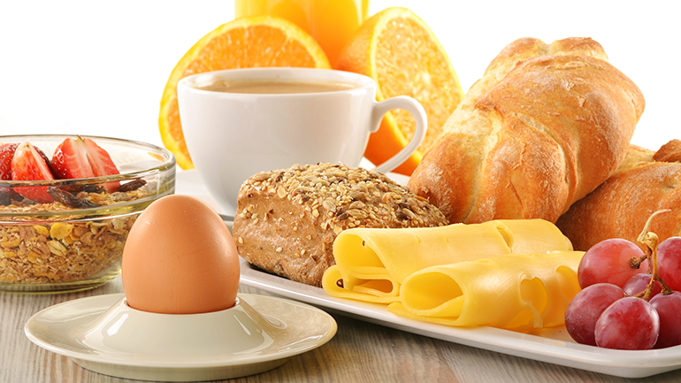
সকালে কী কী খেয়েছ ?
এ গুলোকে কি বলে ?
রুটি,সবজী, ডিম, ফলমূল,চা ইত্যাদি

Slide 4
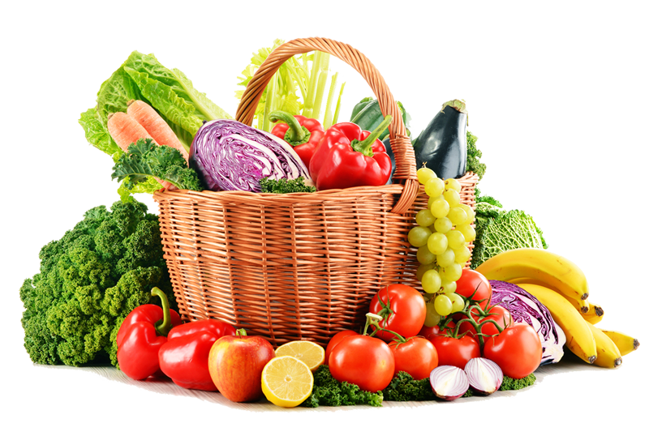
আজকের পাঠ
খাদ্য ও পুষ্টি

Slide 5
শিখনফল
এ পাঠ শেষে শিক্ষার্থীরা----
৮.১.১ পুষ্টি কী তা বলতে পারবে ;
৮.১.২ পুষ্টি অনুযায়ী খাদ্যের শ্রেণিবিভাগ করতে পারবে ।

Slide 6
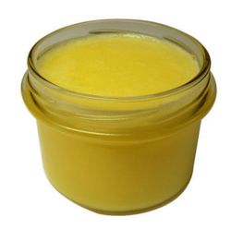
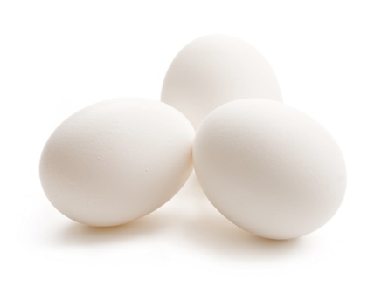
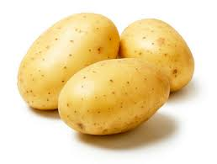
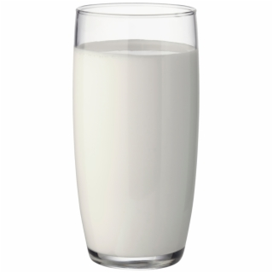
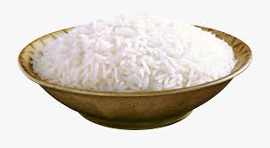
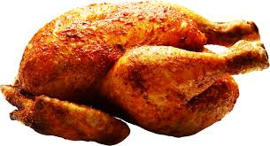
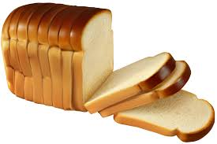
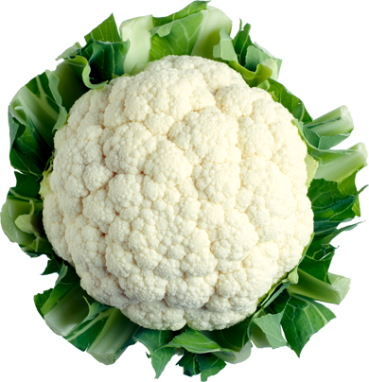
এসো, আমরা কিছু ছবি দেখি ।
আমরা কী কী ধরনের খাবার খাই ?
দুধ
ঘি
ডিম
আলু
ভাত
ফুলকপি
মুরগির রোষ্ট
পাউরুটি
আমরা নানা রকমের খাবার খাই। মাছ,মাংস,ডিম,দুধ,ঘি,মাখন এসব খাদ্যের উৎস প্রাণী ।আটা,ময়দা,আম,জাম,কাঁঠাল,কলা,কমলা ইত্যাদি আমরা উদ্ভিদ থেকে পেয়ে থাকি ।

Slide 7
একক কাজ
নিচের ছকটি খাতায় তুলি ও উৎস অনুসারে খাদ্যের নামগুলি শ্রেণিবিন্যাস করি
প্রাণী থেকে পাওয়া খাদ্য | উদ্ভিদ থেকে পাওয়া খাদ্য
মুরগির রোষ্ট
ফুলকপি
ঘি
ভাত
দুধ
পাউরুটি
ডিম
আলু

Slide 8
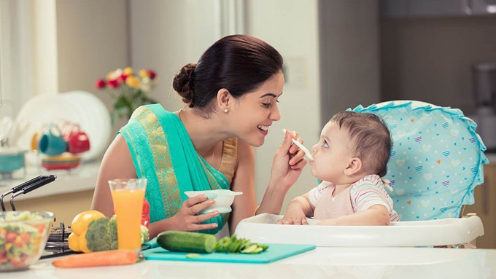
আমরা প্রতিদিন খাবার কেন খাই ?
খাদ্য আমাদের বৃদ্ধি এবং কাজ করার প্রয়োজনীয় শক্তি যোগায়। ।মানুষ ও অন্যান্য সকল প্রাণীরই খাদ্যের প্রয়োজন। শরীর সুস্থ ও সবল রাখার জন্য আমরা খাদ্য খাই। খাবার দেহে শক্তি জোগায় ।আমরা খাদ্য থেকেই পুষ্টি পেয়ে থাকি।পুষ্টি হলো জীবদেহের বৃদ্ধি ও বেঁচে থাকার জন্য প্রয়োজনীয় সকল উপাদান।

Slide 9
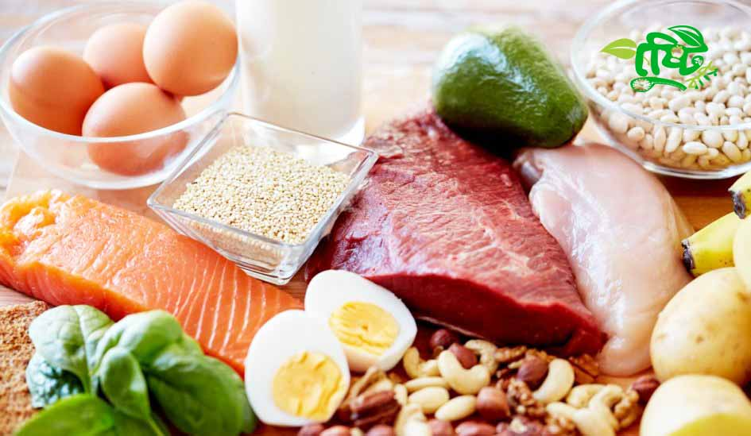
পুষ্টি
আমাদের দেহে আমিষ,শর্করা, এবং চর্বি হচ্ছে প্রধান পুষ্টি উপাদান । এ ছাড়াও রয়েছে ভিটামিন ও খনিজ লবন । দেহ এ উপদানগুলো খাদ্য থেকে গ্রহণ করে ।

Slide 10
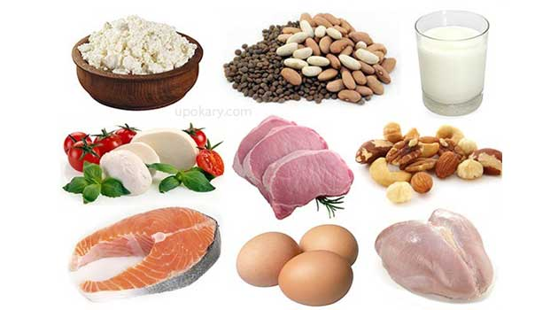
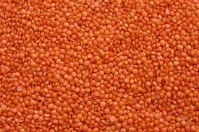
আমিষ
আমিষ আমাদের দেহ গঠন করে।মাংসপেশির ক্ষয়পূরণ ও রক্ত তৈরি এবং রুক্ষণাবেক্ষণে আমিষ প্রয়োজন। মাছ,মাংস,ডিম,ডাল এবং শিমের বিচিতে প্রচূর পরিমাণে আমিষ আছে।

Slide 11
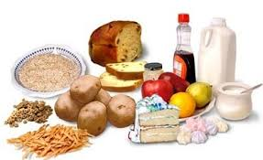
শর্করা
শস্য জাতীয় খাদ্য যেমন ধান, গম, ভুট্টা ইত্যাদিতে প্রচুর পরিমানে শর্করা আছে । কাজ করার প্রয়োজনীয় শক্তি আমরা শর্করা থেকে পেয়ে থাকি ।

Slide 12
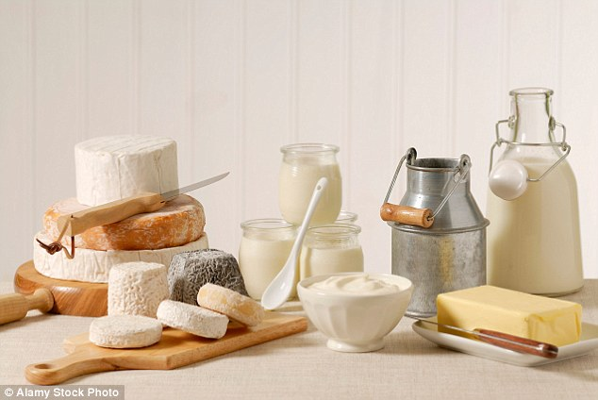
চর্বি
চর্বি আমাদের শক্তি যোগায় এবং দেহ গরম রাখে ।আমাদের দেহ গঠনেও চর্বির প্রয়োজন। দুধ, ঘি, মাখন, পনির প্রভৃতি খাদ্যে প্রচুর চর্বি রয়েছে। উদ্ভিদজাত তেলেও চর্বি রয়েছে। যেমন-সয়াবিন তেল, সরিষার তেল, এবং নারিকেল তেল।

Slide 13
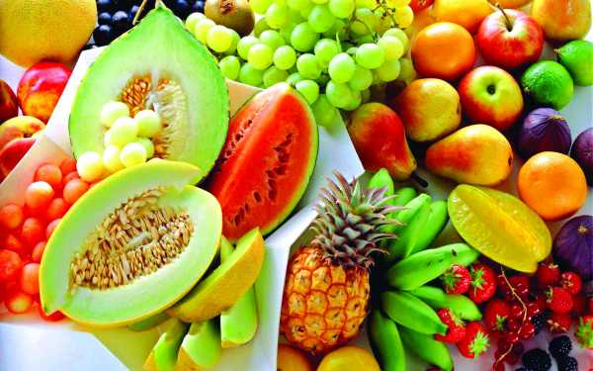
ভিটামিন ও খনিজ লবন
ভিটামিন ও খনিজ লবন আমাদের দেহ কর্মক্ষম ও সুস্থ রাখে। আমাদের বিভিন্ন রোগ থেকে রক্ষা করে । বিভিন্ন ফল এবং শাকসবজিতে প্রচুর পরিমাণে ভিটামিন ও খনিজ লবন আছে ।

Slide 14
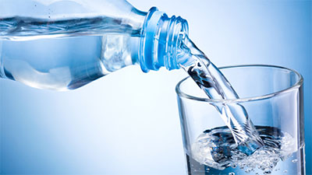
পানি
পানি সরাসরি পুষ্টি উপাদান নয়। তবে খাদ্য হজম এবং দেহে শোষণের জন্য পরিমাণমতো নিরাপদ পানি পান করা প্রয়োজন।

Slide 15
খাদ্যের প্রকারভেদ
আমিষ
চর্বি
পানি
ভিটামিন ও খনিজ লবন
শর্করা

Slide 16
জোড়ায় কাজ
নীচের ছকটি খাতায় তুলে পূরণ করি
পুষ্টি উপাদান | উৎস
আমিষ
শর্করা
চর্বি
ভিটামিন ও খনিজ লবন

Slide 17
দলীয় কাজ
নীচের ছকটি খাতায় তুলে পূরণ করি
পুষ্টি উপাদান | কাজ
আমিষ
শর্করা
চর্বি
ভিটামিন ও খনিজ লবন

Slide 18
বইয়ের সাথে সংযোগ স্থাপন

Slide 19
মুল্যায়ণ
ভুল উত্তর
সঠিক উত্তর
উত্তরের অপশনগুলোতে
ক্লিক কর
আমিষের প্রধান কাজ কী ?
✓
ক. শক্তি যোগান
খ. দেহের গঠন ও বৃদ্ধি
গ. রোগ প্রতিরোধ করা
ঘ. দূর্বলতা

Slide 20
মুল্যায়ণ
1) শর্করার কাজ কি ?
2) ভিটামিন কি ?
3) আমিষের কাজ কি ?
4) আমরা খাদ্য কেন খাই ?

Slide 21
বাড়ীর কাজ
যে কোন তিন প্রকার খাদ্যের কাজ বাড়ী থেকে লিখে আনবে ।
পুষ্টি কেন প্রয়োজন তা বাখ্যা করে লিখে আনবে ।

Slide 22
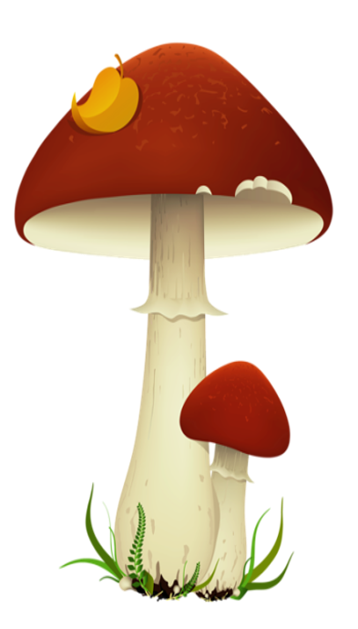
সবাইকে ধন্যবাদ

